Slide 1
I/O and File
descriptors

Slide 2
Deskriptor file adalah bilangan bulat kecil yang mewakili objek yang dikelola kernel tempat proses dapat membaca atau menulis.
Suatu proses dapat memperoleh deskriptor file dengan membuka file, direktori, atau perangkat, atau dengan membuat pipa, atau dengan menduplikasi pendeskripsi yang ada.
Untuk menyederhanakannya, kita akan sering merujuk ke objek yang dirujuk oleh deskriptor file sebagai '' file ''; antarmuka deskriptor file memisahkan perbedaan antara file, pipa, dan perangkat, membuat semuanya tampak seperti aliran byte.

Slide 3
Secara internal, kernel xv6 menggunakan deskriptor file sebagai indeks ke tabel per-proses, sehingga setiap proses memiliki ruang privat deskriptor file yang dimulai dari nol.
Menurut konvensi, proses membaca dari deskriptor file 0 (input standar), menulis output ke deskriptor file 1 (output standar), dan menulis pesan kesalahan ke deskriptor file 2 (kesalahan standar).

Slide 4
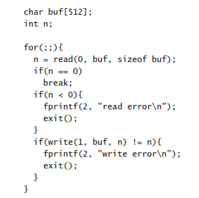
Fungsi call read (fd, buf, n) menulis n byte dari buf ke deskriptor file fd dan mengembalikan jumlah byte yang ditulis. Kurang dari n byte ditulis hanya jika terjadi kesalahan.
Program berikut ditulis jika terjadi kesalahan pada fungsi call read

Slide 5
Close system call merilis deskriptor file, membuatnya gratis untuk digunakan kembali oleh panggilan sistem open, pipe, atau dup system call. Deskriptor file yang baru dialokasikan selalu merupakan deskriptor tak terpakai bernomor paling rendah dari proses saat ini.
Deskriptor file dan fork berinteraksi untuk membuat pengalihan I / O mudah diterapkan. Fork menyalin tabel deskriptor file parent bersama dengan memorinya, sehingga child memulai dengan file terbuka yang sama persis dengan file parent-nya. Eksekusi panggilan sistem menggantikan memori proses panggilan tetapi mempertahankan tabel filenya.

Slide 6
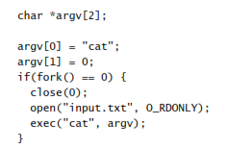
Perilaku ini memungkinkan shell untuk mengimplementasikan pengalihan I / O dengan forking, membuka kembali deskriptor file yang dipilih, dan kemudian menjalankan program baru. Berikut adalah versi sederhana dari kode yang dijalankan shell untuk perintah cat <input.Txt:

Slide 7
Kode untuk pengalihan I / O di shell xv6 bekerja persis seperti ini (8630). Recall bahwa pada titik ini dalam kode shell telah bercabang dengan shell anak dan runcmd akan memanggil exec untuk memuat program baru. Sekarang sudah jelas mengapa sebaiknya fork dan exec adalah panggilan yang terpisah. Karena jika terpisah, shell dapat melakukan fork pada child, menggunakan open, close, dup pada child tersebut untuk mengubah deskriptor file input dan output standar, dan kemudian exec.

Slide 8
Deskriptor file adalah abstraksi yang kuat, karena menyembunyikan detail dari apa yang terhubung dengannya: proses yang menulis ke deskriptor file 1 mungkin menulis ke file, ke perangkat seperti konsol, atau ke pipa.

